Slide 1
データマネジメント実施スコープおよび実装ロードマップ （業務WG向けご説明資料）
データマネジメントサブチーム
2021年7月12日

Slide 2
目次
××××
××××
××××
Appendix

Slide 3
データドリブン経営におけるデータマネジメント強化の必要性
タイトル文に「データドリブン経営における」を追加
データ経営やDXの推進に伴い、多くの企業ではデータ活用を競争力の源泉ととらえその基盤整備を進めている。
ビジネスの環境変化への追従性を継続的に高めるためには、その土台となるデータ管理の強化が急務である。
デジタイゼーション
デジタライゼーション
デジタルトランスフォーメーション
個別業務のデジタル化
デジタルでの業務最適化
事業のデジタルシフト
ツールのデジタル化
アナログ業務の電子化・電算化
個々のプロセス・システム単位で データを蓄積・活用
企業全体の業務プロセスを最適化
全社共通の標準システムと、標準化 データI/Fに基づく周辺システム
全社横断的なデータ活用
データドリブンな業務プロセス構築
データを活用した製品・サービス事業 への移行
モノの販売からサービスの提供へ
他社事例 |  | ビジネスへの貢献
分類 | 概要 | 品質向上 | 負荷低減 | 納期短縮
仕様書 データ統一 | 業務品質向上のため全拠点の仕様書データを標準化したことで、拠点をまたぐ業務品質の向上に加え外部との情報共有が効率化され見積精度の向上と、正しい性能予測に基づく原価低減にも貢献した。 | 〇 | 〇 | 〇
CAD データ統一 | CADデータ管理に関わるIT運用コスト削減を目的にデータの統一と一元管理の仕組を導入した。それにより、IT運用コストの80％の削減に加え、業務側で異なるCADデータ間の参照にかかる手間が減り、設計業務品質向上にも貢献した。 | 〇 | 〇
過去案件 データ活用 | 過去データを探すことに時間がかかっていた状態を改善するため、設計・製造データを一元化した。それにより、データ収集に費やしていた工数を仕様・性能分析に振り分けられ、その予測の精度が大幅に向上した。 | 〇 |  | 〇
会社統合 | グループ会社の経営統合に際し実際のシステム統合より先に財務・経理データとその他データの関連性を把握し両社統一のメタ・マスタデータを整備したことで、統合後のアプリケーション改修を最小化し計画実施をおおむね1年短縮できた。 | 〇 | 〇 | 〇
統合仕様管理 DB構築 | 仕様管理DBの刷新をきっかけに業務の在り方を一緒に見直し据付現場から画像データで進捗を報告、遠隔地のベテランが画像と仕様から施工・検収状況に対するFBをできるようにし、熟練ナレッジの伝承を仕組化し手戻を低減した。 | 〇 |  | 〇
デジタライゼーション
DX
三菱パワー | MHIとの統合とリアルタイム経営・ 事業活動モニタリングによる収益管理・固定費の削減
各PJで当初設定した重点目標

Slide 4
貴社のビジネスにとってのデータマネジメント強化の意義
タイトル分に「貴社のビジネスにとっての」を追加しました。
データマネジメントとは、業務システムのみならず図面や仕様書等業務上用いられるあらゆる情報の記述の仕方や意味合いを統一し上流から下流までの業務の一貫性を担保し効率化を推進する活動である。
今村様コメント：オーディエンスによってメッセージを変える必要あり。ITアーキWG内だともう少し具体的に記載してよい。
今村様コメント：情報共有の効率化と検索と活用の効率化は、マージしてもよいと思うがチーム内で意見を聞きたい。
データマネジメントの実現で得られる効果
情報共有の効率化
A社では各社でバラバラだった仕様書を統一することで、サプライヤーや関連会社との情報共有を効率化し見積精度を向上させ原価低減を実現した。
図面・仕様書等で用いられる情報の記述を統一化しその解釈を一元化することで拠点間での情報共有を効率化し生産融通の効率を向上させる。
A社では仕様・部品情報を統一化することで製造・検査の工程管理をデジタル化し作業拠点間の作業進捗管理とともに、各工程に対しベテランのフィードバックを残すことで技術伝承にも活用した。
情報検索と活用の効率化
引合～出荷までの各プロセスで用いられる情報を全拠点で一元化することで、情報の検索を効率化しPJ管理や原価低減策の思案等の業務における精度を向上させる。
B社では過去の設計・製造データを一元化し蓄積することで案件引合・受注時における仕様や性能予測に活用している。
C社では各工場の生産工程のセンサー情報を収集しパターン化することで、生産工程における不良の検出に活用してる。
情報管理・活用にかかる費用の効率化
A社ではCADデータを全社統一化することで、拠点別にデータ管理を行っていた時に比べ約80%の費用低減を実現した。
情報の意味合いを統一し冗長なシステムの集約を促進することで、二重入力やコード違いによるオーダー変更等を減らし業務負荷の低減とシステム運用費の効率化を図る。
D社では設計や原価低減案策定の際に複数システムから情報を参照し手作業で行っていた各種業務を統一システム上で実現することで、約30%の業務負荷低減を実現した。
業務プロセス移行・定着の促進
情報を一元管理することで拠点間生産融通のための統一プロセスの実装や統合後の新たな会計プロセスへの移行を促進し、その早期定着を実現する。
E社ではグループ会社の経営統合・リブランディングに際し、両社のメタ・マスターデータを統一することで新プロセスへの移行を約1年短縮した。

Slide 5
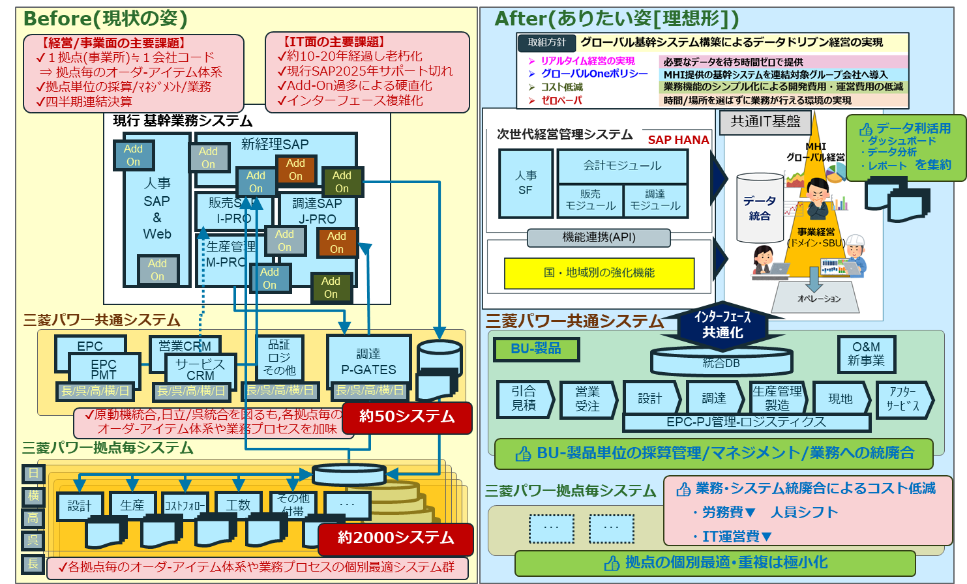
貴社のITシステム刷新に関する弊社理解
タイトル文に「貴社のITシステム刷新」を追加
MHI様におけるSAP刷新をきっかけに三菱パワー全社のITシステム刷新を検討している。
その一環として、データマネジメント強化に関わる活動を推進しており、その着実な遂行が求められている。

Slide 6


貴社のITシステムにもたらされるデータマネジメント強化のバリュー
タイトル文に「貴社のITシステムに・・・」を追加
ビジネスモデルが拠点単位からBU単位へ、モノの販売からデータに基づくソリューション提案にシフトする中、 社内データを標準化しデータ活用に適した形に管理することで事業の加速化とIT課題の解決双方に貢献できる。
As Is
刷新プロジェクト
To Be（案）
ビジネス
アーキテクチャ
業務
WG
BU別経営・ データに基づく
ソリューション提案
2
高砂
長崎
呉
横浜
日立
GTCC
SP
AQCS
サービス
3
データ
アーキテクチャ
サイロ化
サイロ化
サイロ化
サイロ化
サイロ化
モック
DM
ST
データが業務
プロセスを定義する、
DX時代に見合った
アーキテクチャー
へのシフト
標準データモデル・
データライフサイクル管理
アプリケーション
アーキテクチャ
IT
アーキ
WG
アプリケーション統廃合・再配置
1
2
テクノロジ
アーキテクチャ
IT
アーキ
WG
拠点
WG
3
データレイク・BDP
DM強化によりIT組織として得られるバリュー
DM強化により得られるバリュー | システム企画 | システム開発 | システム運用
データ冗長性の排除によるシステム統廃合の促進 | システム導入RoIの向上 統廃合によるTCOの削減 | 開発リードタイムの短縮 開発品質の向上 | 冗長運用体制の解除と開発へのリソースシフト
データ標準化によるシステム運用・業務運用の俗人化の排除 |  | 開発要件整理リードタイムの短縮 | 運用チーム集約と開発へのリソースシフト
データ透過性の確保 | MHIとの統合完了までのリードタイム短縮とコスト低減 統合計画の品質向上 | 統合によるシステム統廃合のリードタイム短縮 データ移行のリスク低減 | データ活用時のDevOps等の効率向上

Slide 7
基幹刷新PJにおけるデータマネジメント強化の位置づけ
タイトル分に「基幹刷新PJにおける」を追加しました。
既存の各WGとデータマネジメントサブチーム間の建付は以下の通りとなる。
今村様コメント：役割分担としてはよいが、建付け資料としては、4ページのようなスケジュール感も入れた方がよい。上村様確認後修正案確定。
PgMO
データマネジメント
全体進捗状況の共有、課題・リスク等の共有
基幹刷新全体の取りまとめ
全体の整合・議論の場の提供、上位者、MHIとの方針整合
PJ管理・引合～出荷等、統合後も三菱パワー内で標準化を 検討すべきデータ管理プロセス・定義等を進捗状況の報告
業務WG
As Is業務分析結果やTo Be業務プロセスおよび要件の整理
業務刷新
GEMS、次期業務プロセスの刷新検討・展開
業務要件を実現するうえで考慮すべきデータ管理プロセス、手順およびデータ定義基準の提示
ITアーキWG
Application / Technologyアーキテクチャー検討状況の連携とデータアーキテクチャーへの示唆の提示
システム刷新
Referenceシステム・プロセスを用いた 次世代システムの構想策定
データアーキテクチャーの検討状況の報告とApplication / Technologyアーキテクチャーへの示唆の提示
拠点WG
各拠点におけるシステム改修状況の連携、ならびにシステム改修に際しデータ管理に関わる課題・問題の相談
IT固定費削減と既存システム改修
既存2000システムの固定費削減と システム刷新対応に向けた改修計画・実行
システム改修に際するメタ・マスターデータ等、各種データ管理の標準の定義・提示、ならびにデータ管理に関わる課題解決支援

Slide 8
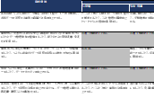
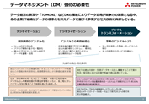
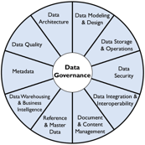
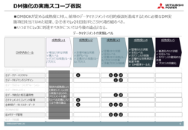
データマネジメント強化のアプローチ
21年9月までに統合に向けたデータマネジメント強化全体のロードマップや、先行する調達または品証をモデルケースとしたTo Beモデルの素案を策定する。
1.仮説立案
DM強化目的の仮説
2.DM方針策定
DM方針策定
1.DMの将来像定義
2.DMの実施スコープ定義
3.DMの実施ロードマップ素案
DMBOK等の産業標準を用いりながら、 目指すべきDMの将来像を定義
現状の取り組み状況を確認しスコープ仮説を更新するとともに具体的な実行案を策定
DM強化計画・実行・安定化までの
ロードマップ素案を策定
短期
中期
長期
DM強化実施スコープ仮説
ITアーキ
設計
ﾍﾞｰｽｱｰｷ & ｼﾅﾘｵ用ｱｰｷ検討
IT統制
ｱｰｷ要件整理
IT統制要件
ｱｰｷﾃｸﾁｬ設計
3.モデルケースでの検証
ロードマップ（初期仮説）
リファレンスモデルとのFit & Gap
1.As Is/To Beのヒアリング
2.モデルケースとの検証
業務優先度・リファレンスモデルの検討状況に関するAs Is/To Beをヒアリング
DM実施スコープで想定している実施内容と実際の検討状況のFit & Gap
モック
ﾃﾞｰﾀﾓﾃﾞﾙ整理
（概略ﾃﾞｰﾀﾌﾛｰ、ﾃﾞｰﾀﾓﾃﾞﾙ図）
#2(調達)
ｼﾅﾘｵ & ﾃｽﾄｹｰｽ & ﾃﾞｰﾀﾓﾃﾞﾙ
業務WG
【調・財・品質】
変革ﾃｰﾏﾏｯﾌﾟ作成
変革ﾃｰﾏ具体化/優先順位付け
TOBEﾌﾛ
記述ｽｺｰﾌﾟ定義
AsIs業務分析 (#2調達)

Slide 9
データマネジメント実施スコープおよび実装ロードマップ策定の流れ
・実施粒度→実施レベルに変更
・アクティビティ＋実施レベル＝実施スコープ
データマネジメント強化により達成したいDM目的の仮説を設定し、実施するDMBOKの各アクティビティ^{*1}と実施レベルを実施スコープとして合意したうえで、今後の実装ロードマップを策定する。
ステップ
データマネジメント目的
とCritical Success Factor
（CSF）の仮説設計
データマネジメント実施スコープ仮説の策定
データマネジメント方針および
実装ロードマップの策定
Definition
DMを通して達成したいゴールと、そのゴールの実現に向けたCSFに対する初期仮説を策定する。
策定したゴール・CSF仮説を達成するためDAMAの各ナレッジエリアで求められる アクティビティの実施レベルや実践する項目の 初期仮説を策定する。
現状調査を通し初期仮説を検証し、
DM方針および実装ロードマップを策定する。
Input
システムとデータアーキテクチャーのAs Isに 関するハイレベルな情報（Level 1）
現状の課題に関する仮説
DMに影響を与えるIT・ビジネスイベント情報
DMで達成すべきゴール仮説
ゴール達成に向けたCSF仮説
DMで達成すべきゴール仮説（改訂版）
ゴール達成に向けたCSF仮説（改訂版）
DAMA Wheel単位の実施スコープ案
Activities
DMで達成すべき目的の洗い出し
各目的を達成することでバリューチェーン上でもたらされる想定ベネフィットの洗い出し
想定ベネフィットに対するシステム・ビジネス 観点での重みづけ
重みづけしたベネフィットを基にしたCSFの 仮説設定
DAMA Wheelの各ナレッジエリアにおける 成熟度の定義（Data Management Maturity Assessmentに準拠）
各エリアの目指すべき成熟度仮説の定義
成熟度に応じた各エリアの実施スコープ案の策定
現状調査
DMで達成すべきゴール仮説の最終化
ゴール達成に向けたCSF仮説の最終化
DM方針の策定
DAMA Wheelの各エリアの目標成熟度を達成するためのアクティビティの洗い出し
DM実装ロードマップの策定
Deliverables
DMで達成すべきゴール仮説
ゴール達成に向けたCSF仮説
DMで達成すべきゴール仮説（改訂版）
ゴール達成に向けたCSF仮説（改訂版）
DAMA Wheel単位の実施スコープ案
データマネジメント方針
実装ロードマップ
*1:DMBOKではDAMA Wheelの各ナレッジエリア毎にアクティビティを規定。各ナレッジエリアの一覧はP.6を参照

Slide 10

データマネジメント目的仮説（更新版）
業務プロセス改革プロジェクトで整理した潜在課題に基づき、データマネジメント目的とそれによりバリューチェーン上にもたらされるベネフィットを洗い出したうえでCSFの仮説を策定した。

Slide 11
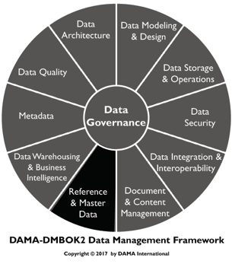
Appendix データマネジメント実施スコープ（サンプル）
実施粒度→実施レベル
に変更
CSFの仮説とDAMA Wheelの各ナレッジエリアを照らし合わせ、各エリアで規定されたアクティビティの実施レベルや実践するテクニック・ツール・マトリックスの初期仮説を策定する。
データマネジメント実施スコープ（サンプル）
DAMA Wheel
データマネジメントのアクティビティと成熟度Lvとビジネスバリューの関係
DAMA Wheelの
各ナレッジエリア毎の
アクティビティ一覧
成熟度Lv1
（初期状態）
成熟度Lv2
（管理された）
成熟度Lv3
（定義された）
成熟度Lv4
（定量的に管理された）
成熟度Lv5
（最適化している）
データガバナンス
ビジネス
バリュー⓪
（AsIs）
ビジネス
バリュー①
（効率化）
ビジネスバリュー④
（ToBe：データドリブン文化）
ビジネスバリュー②
（定着化）
データマネジメント
実装ロードマップ
＞
データアーキテクチャ
＞
データモデリングとデザイン
データストレージと
オペレーションズ
データセキュリティ
ビジネス
バリュー③
（高度化）
データ統合と相互運用性
ドキュメントとコンテンツ管理
参照データとマスターデータ
データウェアハウジングと
ビジネスインテリジェンス
メタデータ
データ品質

Slide 12
データマネジメント実施スコープ データマネジメント目的仮説とその実現に向けた重点強化領域
現行のビジネスの課題を解決するためにはすでに業務WGと共同で取り組んでいるマスタデータの一元化を含め、以下の5つの重点強化領域に取り組むべきである。
データマネジメントの目的仮説
課題の解決に向けた重点強化領域
目的仮説一覧
背景となる課題
情報共有を効率化
拠点間・プロセス間で図面・仕様書等で用いられる個々の情報の解釈（メタデータ）が統一化されていないため拠点を跨ぐ生産 融通で多くの課題が発生している。
全拠点・全プロセスで用いられる
メタデータの共通化
a
全拠点・全プロセスで用いられる
データ項目・コード（マスタデータ）の一元化
b
情報検索と活用の効率化
引合～出荷までの各工程で生成された情報が、拠点・工程 単位で個別に管理されており、過去データの活用に際しデータの集約と整合性を確保するまで多くの時間を要する。
全拠点・全プロセスで生成された
データの集約と統合
c
情報管理・活用にかかる
費用の効率化
引合～出荷までの各プロセスで用いられる情報の粒度や頻度等が拠点間で一致していないため、同じ工程を複数システムで管理したり、コード違いによるオーダーの変更等の手戻りが発生する。
全拠点で一元化された
データ品質指標の確立と定着化
d
業務プロセス移行・定着の促進
今後BU別経営への本格移行やMHIとの統合により現行の業務プロセスの見直しが予想されており、それにより発生するデータへの影響を早期に把握し変更を安定的に定着化する必要がある。
全社的なデータ変更の追跡や透過性
担保のためのデータガバナンス体制の確立
e

Slide 13
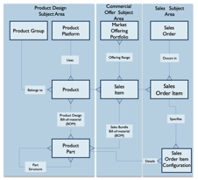
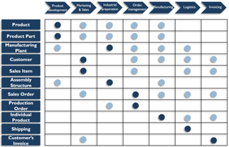
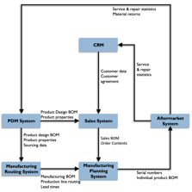
データマネジメント実施スコープ 重点強化領域に対するデータマネジメント実施項目
BU別経営を見据えたデータアーキテクチャを整備したうえで、そのブループリントに基づきメタデータ・マスタデータの在り方や品質・ガバナンスの強化を検討する。
重点強化領域
重点強化領域に対するDM実施項目
a
全拠点・全プロセスで
用いられる
メタデータの共通化
①データガバナンス
DMの継続的な維持・改善を実現するうえで必要な全社的な組織・プロセスを実装し、長期的にその自動化を目指す。
e
②データアーキテクチャ
全社的なデータに対するニーズを明確にし、その実現に向けたブループリントを設計し維持する。
そのブループリントに基づきデータ統合を手引きしデータ資産をコントロールしビジネス戦略に合わせてデータへの投資を行う。
a
b
c
d
e
業務プロセス（●作成、○読込/利用）
主要エンティティ
全拠点・全プロセスで
用いられる マスタデータの一元化
b
図24 対象領域モデル図例
図24 マトリックス表現のデータフロー
図26 データフロー図
③データモデリングとデザイン
データの要件を集約・分析し、取り扱いスコープを決めてデータモデルを取り纏める。
全拠点・全プロセスで 生成された
データの集約と統合
b
c
④データストレージとオペレーション
業務上喫緊の課題は検知されていないため、当面の活動ではスコープ外とする。
⑤データセキュリティ
業務上喫緊の課題は検知されていないため、統合後のMHIとの整合性担保を中心に適宜検討する。
e
⑥データ統合と相互運用性
アプリケーションや組織内及び相互間におけるデータの移動と統合を管理するデータ交換仕様の取り纏める。
全拠点で一元化された
データ品質指標の確立と定着化
c
d
⑦ドキュメントとコンテンツ管理
コンテンツとレコードの管理に関するポリシーや手順を作成する。
コンテンツリポジトリを作成する。
a
⑧参照データとマスターデータ
業務WGでプロセス単位で先行して着手しているマスターデータと参照データの要件の取り纏めと共通化を計る。
b
全社的な データガバナンス 体制の確立
⑨DWHとBI
将来的な過去データ活用やAI等のDX化推進に向けたあるべきDWHとBIのアーキテクチャーを検討する。
e
c
⑩メタデータ管理
拠点・プロセスを跨ぐ業務用語の共通理解を図り、メタデータ標準やメタデータアーキテクチャを作成する。
a
⑪データ品質
各拠点・プロセスで生成されるデータが上記各項目で定める目標に達しているかを判定するための指標を設計し実装する。
d
凡例
短期施策
中期施策
長期施策

Slide 14
データマネジメント実施スコープ データマネジメント各実施項目に関する現状仮説
過去の報告書等ご教示いただいた情報に鑑み、データセキュリティを除いた各ナレッジエリアにおいて、拠点単位の最適化に止まっている状態と推察する。
現状レベルの仮説
データマネジメント実施項目の実施レベル
①データガバナンス^{*1}
属人的・プロセス単位のガバナンス
役割の明確化
組織的なポリシー定義とガバナンス
プロセスが数値化された統制
プロセス改善のゴールが数値化
②データ
アーキテクチャ
アプリケーション単位の
データアーキテクチャ
データアーキテクチャの作成
部門内での業務標準用語
データアーキテクチャの全社展開
全社共通の業務標準用語
データアーキテクチャ遵守の測定
③データモデリングと
デザイン
アプリケーション単位の
データモデリングとデザイン
部門内でのデータモデルの作成
データモデルの全社展開
データモデル検証結果の評価
アプリケーション単位のDB環境と運用体制
部門内でのDB環境
DB環境の全社展開
ITセキュリティの観点で 全社レベルで最低限担保されている状態と推測。
④データストレージと
オペレーションズ
性能・運用・サービスの評価
⑤データセキュリティ^{*1}
属人化した
データセキュリティポリシー
部門内に閉じた
データセキュリティポリシー
データセキュリティポリシー
の全社展開
データセキュリティ実現評価
測定尺度を用いた
データセキュリティの改善
⑥データ統合と
相互運用性
アプリケーション・プロセス単位でのデータ管理・運用
部門内での
データの移動と統合の管理
データの移動/統合の管理
の全社展開
可用性・量・速度の測定
⑦ドキュメントと
コンテンツ管理
拠点・プロセス単位での
ドキュメント・コンテンツ管理
部門内に閉じた
管理ポリシー
管理ポリシーの全社展開
法令遵守の評価/利用評価
⑧参照データ
とマスタデータ
拠点・アプリケーション単位での
参照データマスタデータ管理
部門内に閉じた
参照データとマスタデータ
参照データとマスタデータ
の全社展開
参照/マスタデータの信頼度の評価
データ共有量と利用の測定
⑨DWHとBI
共通のDWHとBIの不在
部門内に閉じた
DWHとBI
DWHとBIの全社展開
利用度の評価/パフォーマンスの評価
⑩メタデータ管理
メタデータの属人化
部門内でのメタデータ管理
メタデータ管理の全社展開
メタデータ利用の測定
測定尺度を用いた
メタデータ管理の改善
⑪データ品質^{*1}
属人化したデータ品質
データ品質の問題が散見
部門に閉じたデータ品質
全社でのデータ品質の向上
データ品質の測定
測定尺度を用いた
データ品質の改善
成熟度Lv1
（場当たり的/属人レベル）
成熟度Lv2
（反復可能/部門（拠点）レベル）
成熟度Lv3
（定義された/全社展開）
成熟度Lv4
（管理された/定量的効果測定/標準ツール）
成熟度Lv5
（最適化/継続的改善/プロセス自動化）
各拠点内ではある程度一貫性があるが、拠点間の共通化がされていない。
*1：①②③は基礎的なアクティビティであり、他の実施項目と依存関係によりステップ毎に同等レベルで実施される。（Appendix参照）
*2：①〜④は拠点内では実施できている想定。①〜④に加え、⑤〜⑪については基幹刷新で目指すSBU単位での位置づけでの実施レベルは不十分との想定。

Slide 15
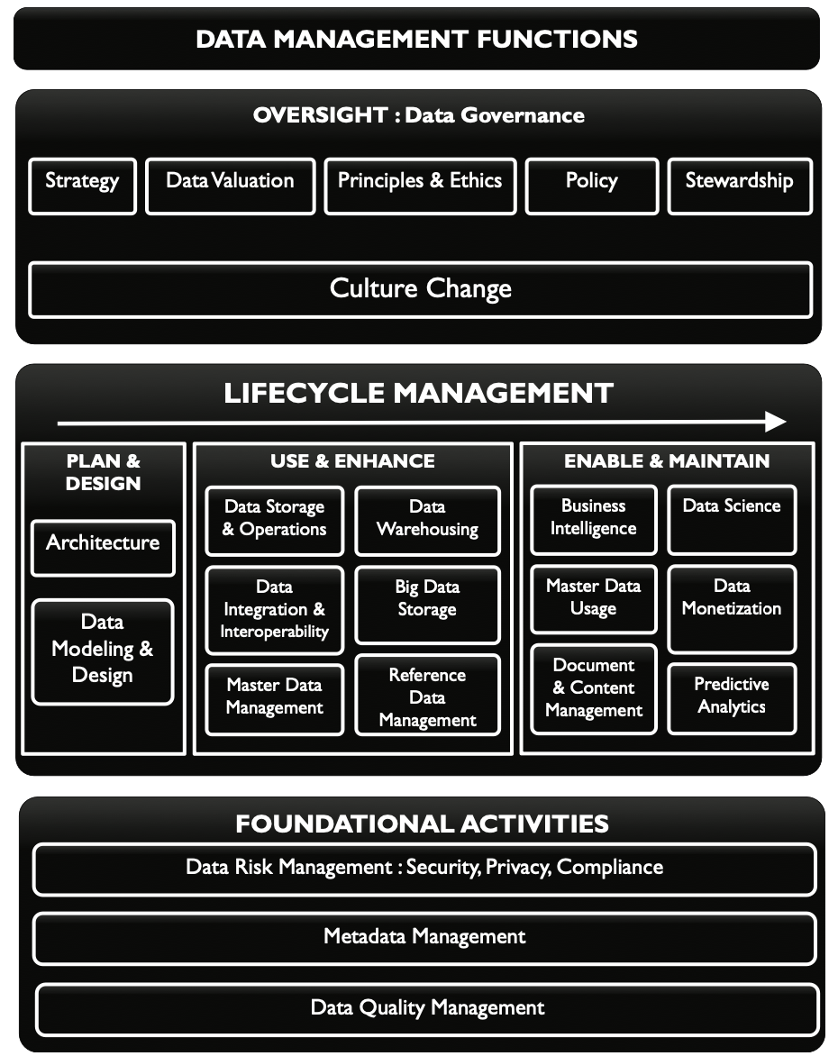
Appendix DAMAデータマネジメント機能フレームワーク
DMBOKの各領域は相互依存関係（下記、フレームワーク）その位置関係は入れ替えることができない。
機能フレームワーク
データ活用に到達するステップ
ステップ1
多くの企業では、ライフサイクル管理領域のデータベース機能などのアプリケーションが整備されている。
ステップ2
✓アプリケーションの使用を開始すると、データ品質に問題があることに気付く。
✓より高品質のデータを整備するには、信頼性の高いメタデータと一環したアーキテクチャが必要となる。
ステップ2
✓データ品質、メタデータ、アークテクチャの管理が必要になり、そのためにはデータマネジメント活動におけるデータガバナンスが必要となる。
✓データガバナンスによって、ドキュメントとコンテンツ管理、参照データ管理、マスターデータ管理、DWH/BIなどの取り組みが実施可能となる。

Slide 16
データマネジメント実施スコープ データマネジメント成熟度向上案（初期導入フェーズ）
初期導入フェーズでは、リファレンスモデルに基づく全社レベルのデータアーキテクチャ（Lv3）の設計と、そのブループリントに基づき成熟度1に止まっている各領域の底上げを計る。
データマネジメントの初期導入
DMプロセスのBU別最適化
DMプロセスの全社最適化
DMプロセスの自動化・継続的改善の定着
データマネジメント実施項目の実施レベル
①データガバナンス^{*1}
属人的・プロセス単位のガバナンス
役割の明確化
組織的なポリシー定義とガバナンス
プロセスが数値化された統制
プロセス改善のゴールが数値化
②データ
アーキテクチャ
アプリケーション単位の
データアーキテクチャ
データアーキテクチャの作成
部門内での業務標準用語
データアーキテクチャの全社展開
全社共通の業務標準用語
データアーキテクチャ遵守の測定
③データモデリングと
デザイン
アプリケーション単位の
データモデリングとデザイン
部門内でのデータモデルの作成
データモデルの全社展開
データモデル検証結果の評価
④データストレージと
オペレーションズ
アプリケーション単位のDB環境と運用体制
部門内でのDB環境
DB環境の全社展開
性能・運用・サービスの評価
⑤データセキュリティ^{*1}
属人化した
データセキュリティポリシー
部門内に閉じた
データセキュリティポリシー
データセキュリティポリシー
の全社展開
データセキュリティ実現評価
測定尺度を用いた
データセキュリティの改善
⑥データ統合と
相互運用性
アプリケーション・プロセス単位でのデータ管理・運用
部門内での
データの移動と統合の管理
データの移動/統合の管理
の全社展開
可用性・量・速度の測定
⑦ドキュメントと
コンテンツ管理
拠点・プロセス単位での
ドキュメント・コンテンツ管理
部門内に閉じた
管理ポリシー
管理ポリシーの全社展開
法令遵守の評価/利用評価
⑧参照データ
とマスタデータ
拠点・アプリケーション単位での
参照データマスタデータ管理
部門内に閉じた
参照データとマスタデータ
参照データとマスタデータ
の全社展開
参照/マスタデータの信頼度の評価
データ共有量と利用の測定
DWHとBIに関しては、全社レベルのメタ・マスタデータの整備が完了した後、実装を検討する方が投資対効果が良い。
⑨DWHとBI
共通のDWHとBIの不在
部門内に閉じた
DWHとBI
DWHとBIの全社展開
利用度の評価/パフォーマンスの評価
⑩メタデータ管理
メタデータの属人化
部門内でのメタデータ管理
メタデータ管理の全社展開
メタデータ利用の測定
測定尺度を用いた
メタデータ管理の改善
⑪データ品質^{*1}
属人化したデータ品質
データ品質の問題が散見
部門に閉じたデータ品質
全社でのデータ品質の向上
データ品質の測定
測定尺度を用いた
データ品質の改善
成熟度Lv1
（場当たり的/属人レベル）
成熟度Lv2
（反復可能/部門（拠点）レベル）
成熟度Lv3
（定義された/全社展開）
成熟度Lv4
（管理された/定量的効果測定/標準ツール）
成熟度Lv5
（最適化/継続的改善/プロセス自動化）
*1：①②③は基礎的なアクティビティであり、他の実施項目と依存関係によりステップ毎に同等レベルで実施される。（Appendix参照）
*2：①〜④は拠点内では実施できている想定。①〜④に加え、⑤〜⑪については基幹刷新で目指すSBU単位での位置づけでの実施レベルは不十分との想定。

Slide 17
データマネジメント実施スコープ データマネジメント成熟度向上案（BU別最適化フェーズ）
成熟度2と3の間に位置するBU別最適化フェーズにおいては初期導入フェーズで設計したブループリントに従い全社最適化に配慮しつつ、BU単位でのデータモデルやメタ・マスタデータ管理、データ品質指標の定義を実現する。
データマネジメントの初期導入
DMプロセスのBU別最適化
DMプロセスの全社最適化
DMプロセスの自動化・継続的改善の定着
データマネジメント実施項目の実施レベル
①データガバナンス^{*1}
属人的・プロセス単位のガバナンス
役割の明確化
組織的なポリシー定義と
ガバナンス
プロセスが数値化された統制
プロセス改善のゴールが数値化
②データ
アーキテクチャ
アプリケーション単位の
データアーキテクチャ
データアーキテクチャの作成
部門内での業務標準用語
データアーキテクチャの全社展開
全社共通の業務標準用語
データアーキテクチャ遵守の測定
③データモデリングと
デザイン
アプリケーション単位の
データモデリングとデザイン
部門内でのデータモデルの作成
BU単位のデータモデルの作成
データモデルの全社展開
データモデル検証結果の評価
④データストレージと
オペレーションズ
アプリケーション単位のDB環境と運用体制
部門内でのDB環境
DB環境の全社展開
性能・運用・サービスの評価
⑤データセキュリティ^{*1}
属人化した
データセキュリティポリシー
部門内に閉じた
データセキュリティポリシー
データセキュリティポリシー
の全社展開
データセキュリティ実現評価
測定尺度を用いた
データセキュリティの改善
⑥データ統合と
相互運用性
アプリケーション・プロセス単位でのデータ管理・運用
部門内での
データの移動と統合の管理
データの移動/統合の管理
の全社展開
可用性・量・速度の測定
⑦ドキュメントと
コンテンツ管理
拠点・プロセス単位での
ドキュメント・コンテンツ管理
部門内に閉じた
管理ポリシー
管理ポリシーの全社展開
法令遵守の評価/利用評価
⑧参照データ
とマスタデータ
拠点・アプリケーション単位での
参照データマスタデータ管理
部門内に閉じた
参照データとマスタデータ
BU単位のマスタデータ
定義・管理
参照データとマスタデータ
の全社展開
参照/マスタデータの信頼度の評価
データ共有量と利用の測定
⑨DWHとBI
共通のDWHとBIの不在
部門内に閉じた
DWHとBI
DWHとBIの全社展開
利用度の評価/パフォーマンスの評価
⑩メタデータ管理
メタデータの属人化
部門内でのメタデータ管理
BU単位のメタデータ定義・管理
メタデータ管理の全社展開
メタデータ利用の測定
測定尺度を用いた
メタデータ管理の改善
⑪データ品質^{*1}
属人化したデータ品質
データ品質の問題が散見
部門に閉じたデータ品質
BU単位のデータ品質定義・管理
全社でのデータ品質の向上
データ品質の測定
測定尺度を用いた
データ品質の改善
成熟度Lv1
（場当たり的/属人レベル）
成熟度Lv2
（反復可能/部門（拠点）レベル）
成熟度Lv3
（定義された/全社展開）
成熟度Lv4
（管理された/定量的効果測定/標準ツール）
成熟度Lv5
（最適化/継続的改善/プロセス自動化）
*1：①②③は基礎的なアクティビティであり、他の実施項目と依存関係によりステップ毎に同等レベルで実施される。（Appendix参照）
*2：①〜④は拠点内では実施できている想定。①〜④に加え、⑤〜⑪については基幹刷新で目指すSBU単位での位置づけでの実施レベルは不十分との想定。

Slide 18
データマネジメント実施スコープ データマネジメント成熟度向上案（全社最適化フェーズ）
全社最適化フェーズにおいては、今後の自動化や継続的改善の土台となるガバナンスやアーキテクチャ、データ品質の成熟度4を目指しつつ、他の領域を確実に成熟度3まで引き上げる。
データマネジメントの初期導入
DMプロセスのBU別最適化
DMプロセスの全社最適化
DMプロセスの自動化・継続的改善の定着
データマネジメント実施項目の実施レベル
①データガバナンス^{*1}
属人的・プロセス単位のガバナンス
役割の明確化
組織的なポリシー定義と
ガバナンス
プロセスが数値化された統制
プロセス改善のゴールが数値化
②データ
アーキテクチャ
アプリケーション単位の
データアーキテクチャ
データアーキテクチャの作成
部門内での業務標準用語
データアーキテクチャの全社展開
全社共通の業務標準用語
データアーキテクチャ遵守の測定
③データモデリングと
デザイン
アプリケーション単位の
データモデリングとデザイン
部門内でのデータモデルの作成
データモデルの全社展開
データモデル検証結果の評価
④データストレージと
オペレーションズ
アプリケーション単位のDB環境と運用体制
部門内でのDB環境
DB環境の全社展開
性能・運用・サービスの評価
⑤データセキュリティ^{*1}
属人化した
データセキュリティポリシー
部門内に閉じた
データセキュリティポリシー
データセキュリティポリシー
の全社展開
データセキュリティ実現評価
測定尺度を用いた
データセキュリティの改善
⑥データ統合と
相互運用性
アプリケーション・プロセス単位でのデータ管理・運用
部門内での
データの移動と統合の管理
データの移動/統合の管理
の全社展開
可用性・量・速度の測定
⑦ドキュメントと
コンテンツ管理
拠点・プロセス単位での
ドキュメント・コンテンツ管理
部門内に閉じた
管理ポリシー
管理ポリシーの全社展開
法令遵守の評価/利用評価
⑧参照データ
とマスタデータ
拠点・アプリケーション単位での
参照データマスタデータ管理
部門内に閉じた
参照データとマスタデータ
参照データとマスタデータ
の全社展開
参照/マスタデータの信頼度の評価
データ共有量と利用の測定
⑨DWHとBI
共通のDWHとBIの不在
部門内に閉じた
DWHとBI
DWHとBIの全社展開
利用度の評価/パフォーマンスの評価
⑩メタデータ管理
メタデータの属人化
部門内でのメタデータ管理
メタデータ管理の全社展開
メタデータ利用の測定
測定尺度を用いた
メタデータ管理の改善
⑪データ品質^{*1}
属人化したデータ品質
データ品質の問題が散見
部門に閉じたデータ品質
全社でのデータ品質の向上
データ品質の測定
測定尺度を用いた
データ品質の改善
成熟度Lv1
（場当たり的/属人レベル）
成熟度Lv2
（反復可能/部門（拠点）レベル）
成熟度Lv3
（定義された/全社展開）
成熟度Lv4
（管理された/定量的効果測定/標準ツール）
成熟度Lv5
（最適化/継続的改善/プロセス自動化）
*1：①②③は基礎的なアクティビティであり、他の実施項目と依存関係によりステップ毎に同等レベルで実施される。（Appendix参照）
*2：①〜④は拠点内では実施できている想定。①〜④に加え、⑤〜⑪については基幹刷新で目指すSBU単位での位置づけでの実施レベルは不十分との想定。

Slide 19
データマネジメント強化の実施ロードマップ（案）
これまで検討されてこなかったデータマネジメントという新たな概念やマインドセットの基礎を今年度中にまずは刷新プロジェクト内でしっかり根付かせたうえで、徐々に階層を広げながら全社のDM成熟度の向上を推進する。
DMプロセスの自動化・
継続的改善の定着
DMプロセスの
全社最適化
27事計～
DMプロセスの
BU別最適化
24事計～
●自動化と継続的な改善
データガバナンスの自動化と継続的改善体制の確立
データマネジメントの
初期導入
2022年4月～
●データガバナンスの徹底
全社レベルで統一プロセス・ 統一指標に基づくデータ ガバナンスを徹底
データセキュリティや全社統一DWH・BIの検討
～2022年3月
●拠点からBUへ
各BUの新体制に沿った BU単位DMプロセスの設計
次フェーズでの全社最適化に 向けた課題の整理・対策検討
BU単位のデータセキュリティ・DWH・BIの検討
●DMブループリントの策定
今後の活動のBPを策定
BPと整合性を取りながらメタ ・メタデータの整備に着手

Slide 20
データマネジメントの実施計画（6/4更新版）
業務WGのRefモデル試行やITアーキテクチャーの設計状況を踏まえつつ、上期中にデータマネジメント目的とユースケース、To Beモデルを整理し、下期中に今後の実行計画を整備したうえで他のチーム・WGの実施状況を精査しDM観点での改善活動を行う。
 | FY21
 | 4月 | 5月 | 6月 | 7月 | 8月 | 9月 | 10月 | 11月 | 12月 | 1月 | 2月 | 3月
ﾏｲﾙｽﾄｰﾝ
変革ﾃｰﾏ導出
(財務、調達、品証）
変革ﾃｰﾏ導出
(他BU）
GEMS対応ﾌﾟﾛｾｽ定義
(財務、調達)
GEMS対応
ﾌﾟﾛｾｽ定義
試行開始
試行完了(財務・調達)、試行開始(#3.4)
業務ﾌﾟﾛｾｽ
改革GEMS対応
【調・財・品質】
変革ﾃｰﾏﾏｯﾌﾟ作成
経戦との
ﾚﾍﾞﾙ整合
TOBEﾌﾛ
記述ｽｺｰﾌﾟ定義
AsIs業務分析 (#2調達)
業務ﾌﾟﾛｾｽ定義・要件定義
(#2調達)
変革ﾃｰﾏ具体化/優先順位付け
他部門
変革ﾃｰﾏ調査
AsIs業務分析 (#3財務.#4)
業務ﾌﾟﾛｾｽ定義・要件定義
(#3財務.#4)
業務
WG
改革業務
ﾓﾃﾞﾙ作成
Refﾓﾃﾞﾙ業務定義（#2 調達）
Refﾓﾃﾞﾙ業務
（#3財務、4？）
Reference教育
教育準備
Refﾓﾃﾞﾙ教育#1~2
(DI、調達)
教育#3、4
（#3:財務、#4:?）
ｺｰﾄﾞ見直し
見直し対象のｺｰﾄﾞ
ｽｺｰﾌﾟ定義
STEP2：ｺｰﾄﾞ体系の調査・新ｺｰﾄﾞ体系定義(ｵｰﾀﾞ/ｱｲﾃﾑ、品目等)
STEP3：ｺｰﾄﾞ体系の調査・新ｺｰﾄﾞ体系定義(ｵｰﾀﾞ/ｱｲﾃﾑ、品目等)
モックシナリオ＆
データモデル
ﾃﾞｰﾀﾓﾃﾞﾙ整理
（概略ﾃﾞｰﾀﾌﾛｰ、ﾃﾞｰﾀﾓﾃﾞﾙ図）
#2(調達)
ｼﾅﾘｵ & ﾃｽﾄｹｰｽ & ﾃﾞｰﾀﾓﾃﾞﾙ
#3（財務）、4（TBD）
ｼﾅﾘｵ & ﾃｽﾄｹｰｽ& ﾃﾞｰﾀﾓﾃﾞﾙ
DM目的・
CSF仮説立案
現状調査
DM目的確定
DM効果仮説
To Beモデル策定
10月1日の統合状況を踏まえ9月頃に再検討
データ
マネジメント
DM業務
フロー策定
RefモデルとDM方針の整合性確認
DMスコープ仮説立案
DMユースケースの整理
DM各方針策定
DM効果検証
IT
アーキ
WG
ロードマップドラフト作成
ロードマップ素案更新（適宜）
ロードマップ策定
改善提案・改善実施計画の整理
ITアーキ設計
ﾍﾞｰｽｱｰｷ & ｼﾅﾘｵ用ｱｰｷ検討
IT統制
ｱｰｷ要件整理
IT統制要件
ｱｰｷﾃｸﾁｬ設計
Ph.1向け 本番環境ITｱｰｷ設計
NW/Infra
課題検討
MHI調整
ベース環境
構築＆テスト
IT統制要件 実装試行＆検証
モック環境実装
#2
#3
#4
S/4 環境MHI調整
(必要に応じ環境調達)
環境構築
(Basis/組織)
S/4環境ﾏｽﾀﾏｲｽﾞ(経営/財務/調達)
含む、ｼﾅﾘｵに応じたOdata連携周り
試行検証
試行計画立案
#1試行
環境ﾃｽﾄ
#2~3試行（DI、調達、財務）
#4試行(TBD)
調達
調達
調達
財務
財務
TBD
TBD
TBD
拠点
WG
立上準備、計画作成
TBD

Slide 21
データマネジメント強化アプローチの見直
経営統合で業務プロセスやデータ定義が変化し業務側のリソースも不足する中、BU別経営に適したデータの在り方の検討を促し、その早期定着を実現ためにはビジネスシナリオに基づくリファレンス型アプローチがより適切である。
トップダウンアプローチ
データ管理の目的や意義、目指すべきゴールをプログラム全体で合意・共有したうえで、業務・ITの各チームとDMの各構成要素のあるべき姿を協議し実装する。
業務
WG
業務
WG
メリット
As Is 業務
ヒアリング
スコープ 仮説の検証
PJ上位層と合意した目的に沿ってDMの全要素をヒアリングし対策の検討を進めるため、細部に至るまで経営の意図が反映されやすい。
DM目的の
仮説定義
目的仮説の合意
DM実施
スコープ
仮説定義
DMロードマップ 策定
DMの各実施スコープの確定
デメリット
早期から業務を巻き込んだヒアリングや仮説検証を行うため経営統合等業務リソースが多く割かれるイベント下では検討が間延びしやすい。
We are here
リファレンス型アプローチ
経営上の重点課題を抱えているビジネスシナリオ※を選定しDMの観点でデータフローやデータ定義上の課題を精査したうえで、業務と対策を協議・実装しその結果を事実上の標準として横展開する。
業務
WG
メリット
過去の
検討
結果精査
対策検討と
モデル化
机上でDMチームが既存プロセス・データを精査することで重点課題の対策に絞って検討でき、Quick Winを狙いやすい。
DM目的の
仮説定義
目的仮説の合意
重点シナリオ選定 （2～3個）
重点課題の導出
現行の仕様書・定義書精査
DMロードマップ 策定
デメリット
検討単位が個々の課題となるため、経営統合がある程度進んだ段階で振り返り全体としての網羅性や完全性を再検討する必要がある。
We are here
※例：PJコスト把握期間の短縮（現行2か月）、過去案件の見える化による見積精度向上

Slide 22
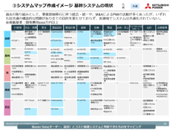
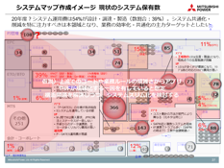
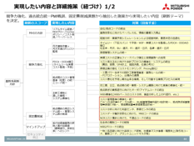
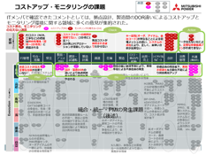
リファレンス型アプローチでの活動計画
7月上旬にシナリオを選定し過去の検討資料や各システムの仕様書・定義書等を解析したうえ、9月上旬を目標に机上でデータフロー・データ定義上の論点や課題を取りまとめる。
その後、10月以降業務WGがBU単位で再編されたのち、各論点・課題に対する対策を順次検討しモデル化する。
1
リファレンス用シナリオ選定（～7月上旬）
リファレンス選定
2
机上での論点・課題整理（～9月上旬）
1.リファレンス選定
関連情報の収集・解析
「基幹業務システムの 刷新構想検討」で 挙げられた経営課題のうち、 全拠点をカバーできるよう 2～3個、リファレンスとなるビジネスシナリオを選定する。
1.過去検討の詳細情報
2.関連システム仕様・定義書の解析
3.To Beユースケースとの論点・課題の導出
「基幹業務システムの刷新構想検討」で行った検討の詳細情報を入手し解析する。
拠点やIT側が保有する現行（最新でなくてもよい）仕様書・定義書を解析する。
1で得られた情報からTo Beのユースケースを整理し、2で得られた現状とのギャップや不明点を整理する。
Table A
物理名
論理名
型・桁
3
リファレンスモデルの確立・横展開（10月～）
リファレンスモデルと確立
1.論点・課題の対策検討
2.リファレンスモデルの確立
再編された業務WGと協業のうえ、DMの 観点で導出された論点・課題にフォーカスし深堀したうえで、その対策を取りまとめる。
検証の結果で得られたデータフロー・データ定義や、メタデータ管理・マスタデータ管理、データスチュワードシップ（マインドセット）等の在り方をモデル化し、さらに別のプロセスや課題に横展開する。

Slide 23
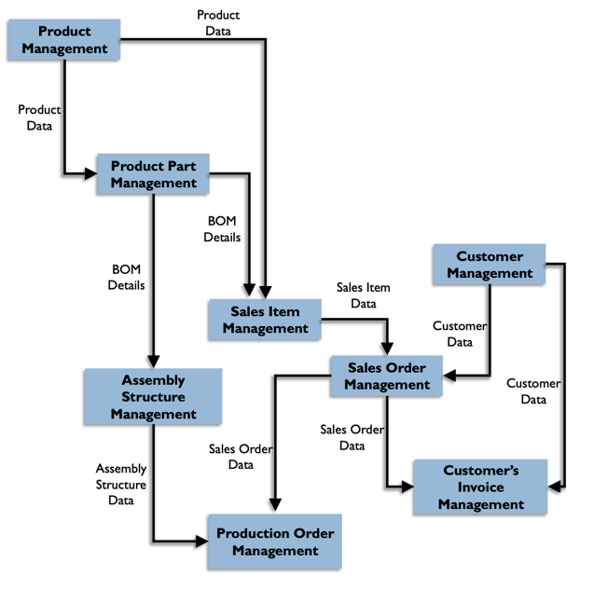
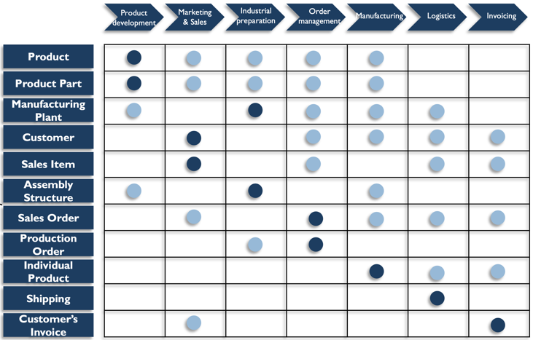
実際の作業イメージ
引合・見積領域におけるシステム仕様書・定義書と見積書を本活動の作業のインプットにして、見積作成に必要となるデータ項目とその流れをデータフローとして可視したものを成果物とする。
作業のインプット
想定成果物
業務プロセス（●作成、○読込/利用）
主要エンティティ
＜マトリックス表現のデータフロー＞
システム
仕様書
定義書
××向け
GTCC
見積書
＜データフロー図＞
＋

Slide 24
2Q活動計画（詳細）
本活動は、業務WG等の参画を前提としない代わりに、以下のインプットで想定した情報を受領することで作業を進める。
2Q活動計画（詳細版）
作業計画項目 | 作業計画項目 （詳細） | インプット | 想定成果物 | FY2021 2Q |  |  | FY2021 3Q
 |  | input | output | 7月 | 8月 | 9月 | 10月 | 11月 | 12月
リファレンス用シナリオ選定 | ディスカッション | ー | ✓ビジネス シナリオ一覧 ✓ToBeユースケース
机上での論点・課題整理 | 過去検討の詳細情報 | PJ資料
 | 関連システム仕様・定義書の解析 | ✓システム仕様書 ✓DB定義書 ✓帳票 ✓業務文書 | 論点・課題一覧
 | 帳票調査
 | データフロー調査 | ー | AsIsデータ フロー図
To Beユースケースとの論点・課題の導出 | データフロー検討 | ー | リファレンス版のデータフロー図
 | ビジネスメタデータ検討 | 業務プロセスマップのリファレンスモデル | リファレンス版のビジネスメタデータ定義
リファレンスモデルの確立・横展開
1
2
3

Slide 25
ご依頼事項
作業を進める上でのインプットとなる以下の情報のご提供をお願いしたい。
提供依頼事項一覧 | 例
過去検討の詳細情報 | PJ資料
関連システム仕様・定義書 | ✓システム仕様書 ✓DB定義書 ✓帳票 ✓その他業務文書

Slide 26
重点シナリオの選定の進め方（ディスカッション資料）
【Step1】先日の7/7MTGを踏まえて、経営系と事業系の業務領域から重点ビジネスシナリオ^{*1}を選定し、
AsIsデータフロー^{*2}を調査
【Step2】AsIsデータフロー上でinputとなるデータ・ドキュメントの洗い出し
【Step3】ToBeユースケース^{*3}を作成しデータフロー図、ビジネスメタデータを作成
【Step4】ToBeユースケースでのRef.データフロー図/Ref.ビジネスメタデータを作成
IN：プロセス内でinputが必要なデータ・ドキュメント
OUT:プロセスを通じてoutpuするデータ・ドキュメント
重点ビジネスシナリオの例
経営系業務領域
事業系業務領域
PJ管理プロセス
見積プロセス
調達プロセス
・・・
PJ管理表
St.1
St.1
St.1
OUT
重点 Bizシナリオの例
「PJ管理表を作成し
予算超過の差異分析を行う」
ー
重点 Bizシナリオの例
「類似PJから見積書を作成」
ー
重点 Bizシナリオの例
「購買要求上申書作成」
顧客リスト
IN
IN
IN
顧客要求仕様書
ー
IN
ー
St.2
St.2
St.2
品目・部品（見積用BOM）
ー
上記シナリオのデータフロー
で必要なinput例
「左記3項目」
IN
上記シナリオのデータフロー
で必要なinput例
「左記4項目」
IN
上記シナリオのデータフロー
で必要なinput例
「左記4項目」
PJ見積原価
IN
IN
IN
St.3
St.3
St.3
PJ見積書
IN
ToBeユースケース例
「上記3項目から予算超過
品目の検索」
OUT
ToBeユースケース例
「上記4項目から類似PJの
見積金額の検索」
ー
ToBeユースケース例
「上記4項目から調達する
品目・量・予算の検索」
品目・部品（E-BOM）
ー
ー
ー
データ・ドキュメント
品目・部品（M-BOM）
ー
ー
IN
St.4
St.4
St.4
所要量計画書
ー
ToBeユースケースで
以下を作成
Ref.データフロー図
Ref.ビジネスメタデータ
ー
ToBeユースケースで
以下を作成
Ref.データフロー図
Ref.ビジネスメタデータ
IN
ToBeユースケースで
以下を作成
Ref.データフロー図
Ref.ビジネスメタデータ
購買要求上申書
ー
ー
OUT
見積依頼書
ー
ー
OUT
論点
論点
論点
取引先
ー
✓確認のリアルタイム性
✓実際原価の検索
（例:使用量、為替レート）
ー
✓要求仕様の類似性の
検索
（例:標準仕様再利用率）
✓有効な類似性の定義
（例:規模、工期、新規、
改良）
IN
✓購買要求時にサプライヤ
にCADを提供している場合
のCAD上の品目の差異
（モレ、寸法違い）の検索
✓CAD図面の検索
発注書
IN
ー
OUT
検収書
IN
ー
OUT
*1:例 PJコスト把握期間の短縮（現行2か月）、過去案件の見える化による見積精度向上
*2:例 input系のデータ/ドキュメントを洗い出してそこに含まれるデータ項目やビジネスメタデータのAsIsの整理
*3:例 各プロセスのInputに必要なデータ・ドキュメントを拠点・BU横断での検索のあり方

Slide 27
2Q活動のWBS（簡易版）
2Qの活動期間中のセッションについては、別途スケジュール調整の上追記する。
凡例
ITアーキ
調達
DM
 |  | 7月 |  |  |  |  |  |  |  |  |  |  |  |  |  |  |  |  |  |  |  | 8月 | 8月 |  |  |  |  |  |  |  |  |  |  |  |  |  |  |  |  |  |  | 9月
 |  | 5~9 |  |  |  |  | 12~16 |  |  |  |  | 19~23 |  |  |  |  | 26~30 |  |  |  |  | 2~6 | 2~7 |  |  |  | 9~13 |  |  |  |  | 16~20 |  |  |  |  | 23~27 |  |  |  |  | 30~3 |  |  |  |  | 6~10 |  |  |  |  | 13~17 |  |  |  |  | 20~24 |  |  |  |  | 27~1
作業計画項目 | 作業計画項目 （詳細） | 5 | 6 | 7 | 8 | 9 | 12 | 13 | 14 | 15 | 16 | 19 | 20 | 21 | 22 | 23 | 26 | 27 | 28 | 29 | 30 | 2 | 3 | 4 | 5 | 6 | 9 | 10 | 11 | 12 | 13 | 16 | 17 | 18 | 19 | 20 | 23 | 24 | 25 | 26 | 27 | 30 | 31 | 1 | 2 | 3 | 6 | 7 | 8 | 9 | 10 | 13 | 14 | 15 | 16 | 17 | 20 | 21 | 22 | 23 | 25 | 27 | 28 | 29 | 30 | 1
DI総会議体
リファレンス用シナリオ選定
机上での論点・課題整理 | 過去検討の 詳細情報
 | 関連システム 仕様・定義書の解析
 | 追加情報の分析
 | As Isデータ フローの調査
業務WGとの 精査に向けた To Be案策定 | To Beデータ フロー（案） 検討
 | ビジネス メタデータ（案）検討
業務WG （調達）との すり合わせ | レビュー（RV） フィードバッ（FB）
ビジネスシナリオ選定
ToBeユースケース（仮説）の作成
スケジュール・
進め方合意
シナリオ
検討
シナリオ
選定
レビュー
レビュー
To Beケースの合意
社内への資料提供依頼^{*1}
資料精査
論点・課題整理
レビュー
レビュー
社内への資料提供依頼資料依頼^{*2}
資料解析
論点・課題整理
レビュー
レビュー
情報の充足度確認
資料依頼(追加分)^{*2}
情報の充足度確認
資料解析（追加分）
論点・課題整理（追加分）
AsIsデータフロー作成
AsIsデータフロー作成 （追加分）
レビュー
レビュー
レビュー
レビュー
Ref.データフロー図作成
重点シナリオ①
のデータフロー図
作成
重点シナリオ②
のデータフロー図
作成
重点シナリオ②
のデータフロー図
作成
Ref.ビジネスメタデータ定義書作成
重点シナリオ①
のビジネス
メタデータ作成
重点シナリオ②
のビジネス
メタデータ作成
重点シナリオ③
のビジネス
メタデータ作成
ビジネスシナリオ確認FB検討
To Beユースケース確認FB
重点シナリオ①RV・FB
重点シナリオ②RV・FB
重点シナリオ③RV・FB
*1:刷新構想検討PJにて収集・精査した資料を想定 *2:関連システム仕様・定義書に関する資料依頼

Slide 28
Appendix
××××

